Slide 1
Voici votre plan de mise en route
Points clés concernant votre sujet
La généalogie est la « liste des membres d'une famille établissant une filiation » ou la pratique qui a pour objet la recherche de la parenté et de la filiation des personnes. La généalogie est considérée comme une science auxiliaire de l'histoire. Historiquement, elle était utilisée par les gens aisés pour établir la noblesse de sang d'un individu.
Sous-discipline de: Science auxiliaire de l'histoire
Notes:
L’Aide au démarrage a créé un plan pour vous aider à commencer votre présentation. Certaines diapositives incluent des informations ici dans les notes pour vous proposer des sujets supplémentaires sur lesquels effectuer des recherches.

Slide 3
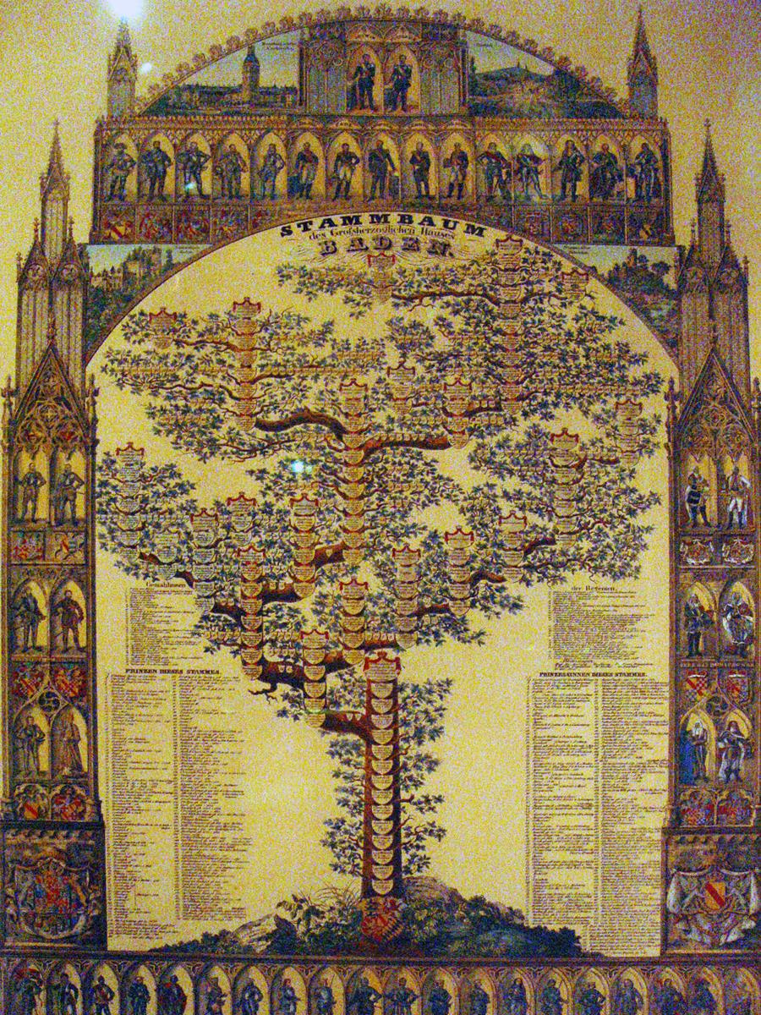
Généalogie
Société d’Histoire de Coteau-du-Lac
Par Richard Normandeau

Slide 4
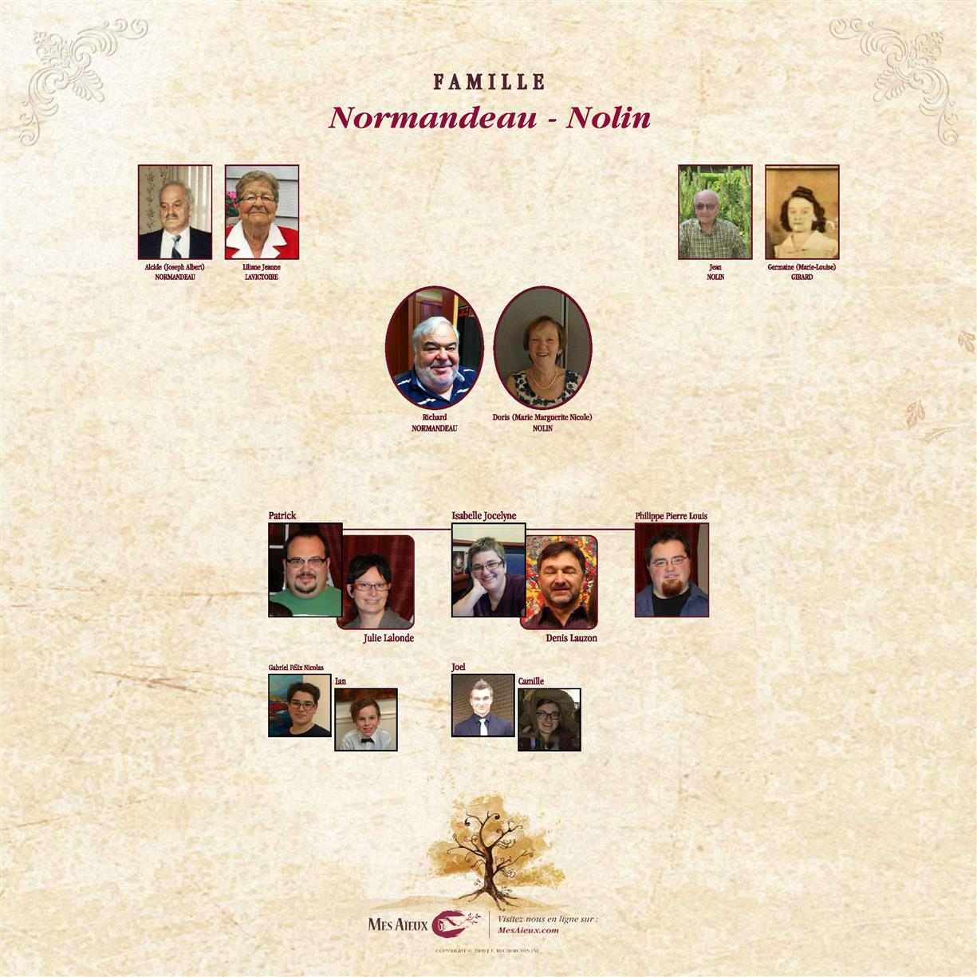
Représentation de la famille proche qui comprend le couple, les parents du couple, leurs enfants et leurs petits-enfants

Slide 5
La généalogie existe depuis toujours. Famcity sur son site nous en donne un historique:
"Marcus, père d'Octavius, fils de Tullus, petit-fils de Maximus et arrière-petit-fils de Lucius", pouvons-nous lire sur une inscription romaine. Nous pouvons déceler dans chacune des grandes civilisations antiques un attachement particulier, parfois d'ordre divin, à la connaissance de leur filiation.
La Bible, et surtout la Genèse, apparaît comme un traité de généalogie descendante qui devait permettre de distinguer les tribus, définir leur hiérarchie mutuelle et montrer que les élus de Dieu descendant du premier homme créé par ce dernier. La mythologie grecque dessinait également la généalogie de ses dieux et de ses héros. Les civilisations arabes se représentent comme les descendants du prophète Mahomet et attachent également une grande importance à leur filiation : certains disent que leur particularité d'écrire de droite à gauche témoignerait de cette attitude tournée vers le passé. Enfin, il est important de noter le rapport cultuel qu'entretenaient les Chinois avec leurs ancêtres représentés par des tables funéraires, accueillant les offrandes de leurs descendants.
Le Moyen-âge s'intéressait à la généalogie pour des raisons strictement religieuses et pratiques : le droit canonique interdisant le mariage entre deux êtres liés par le même sang, il fallait pouvoir prouver la non consanguinité par un "tableau généalogique". Mais c'est surtout pendant la Renaissance que se développa la généalogie en tant que science et que le métier de "généalogiste" apparut. Cependant, en France, elle ne s'appliquait qu'aux nobles masculins car elle avait pour finalité de justifier certains titres de noblesse et s'octroyer les privilèges fiscaux, se transmettant seulement d'hommes à hommes.

Slide 7
NOTRE PROPOSITION
De nos jours et depuis le milieu du XIXème siècle, l’objet de la généalogie est d’établir une filiation à partir de documents du passé comme des registres paroissiaux, des actes notariés, états civils et livre de famille dans le but de connaître nos origines, nos racines
La manière scientifique est de faire des recherches auprès des paroisses, des archives nationales, des livres historiques de villes et villages et autres.
Mais nous vous offrons une façon différente, à partir de programmes informatiques et de différents moteurs de recherche donnant accès autant aux arbres généalogiques de millions de personnes qu’à différents registres d’informations publiques à partir d’internet et de votre ordinateur personnel.
Cette présentation vise a vous donner une évaluation des différents sites que nous vous proposons.

Slide 8
Les programmes étudiés
Ancestry.ca
Familysearch.org
Nosorigines.qc.ca
Mesaieux.com
Geneanet.org
BMS2000
Généalogie Québec Drouin
PRDH
Tanguay
BMS de villes et paroisses

Slide 9
ANCESTRY.CA

Slide 10
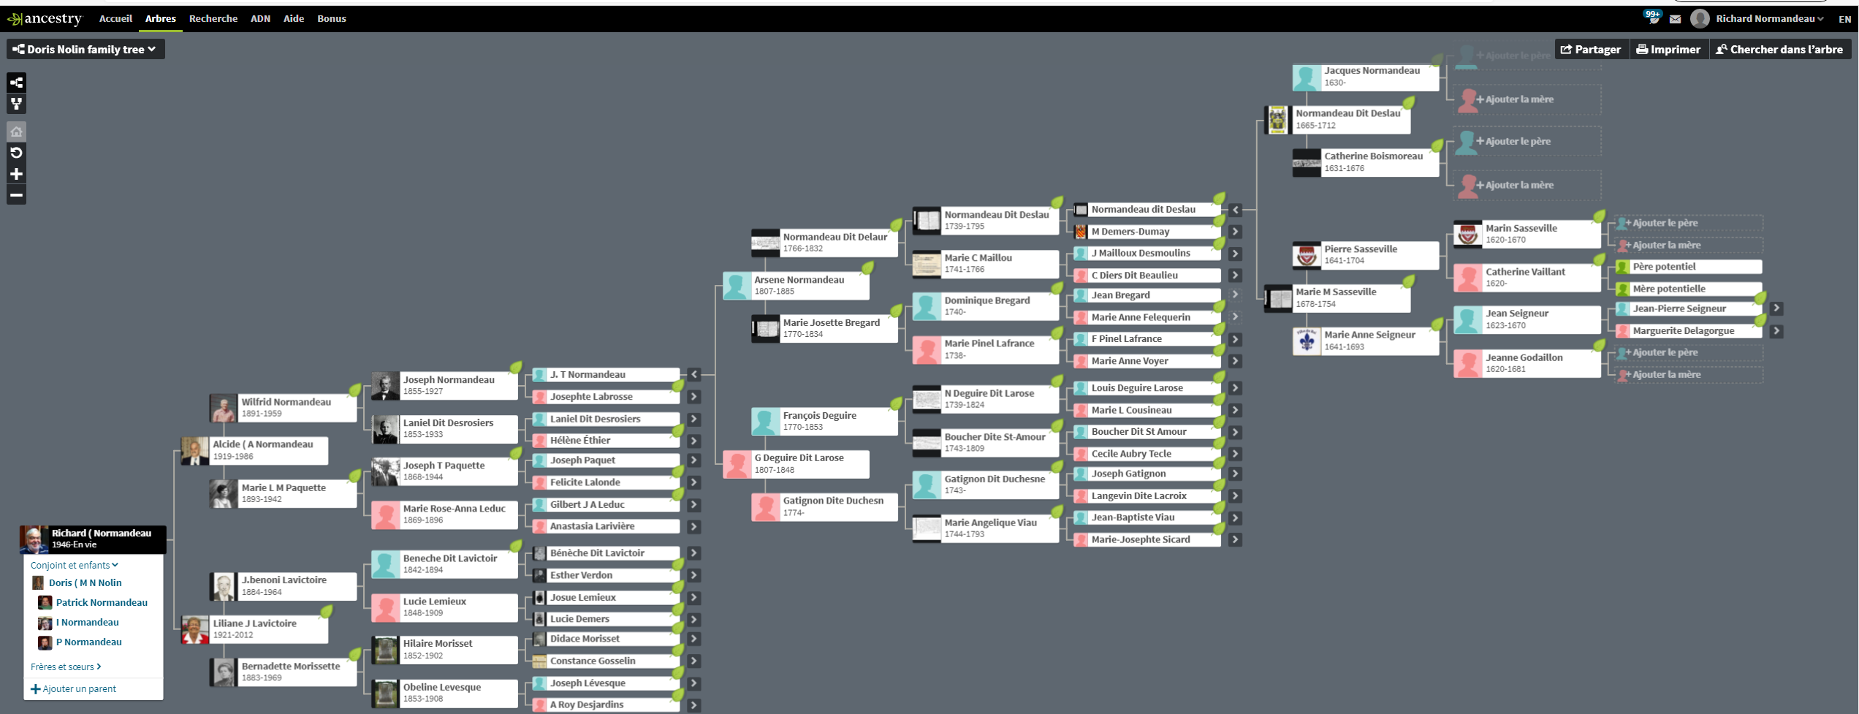
Représentation ascendante sur plusieurs générations dans Ancestry

Slide 11
LES POUR ET LES CONTRE
POUR:
Facilité d’utilisation
Accès à des millions d’arbres généalogiques de participants à travers le monde
Accès et téléchargement sans frais supplémentaire aux états civils, au dictionnaire Tanguay, aux registres paroissiaux, aux recensements.
Présentation très bien structurée
Indices d’informations disponibles
Impression de documents
CONTRE
Abonnement annuel ou mensuel
Deux types d’abonnements:
Régional (un pays)
Deluxe ou mondial

Slide 12
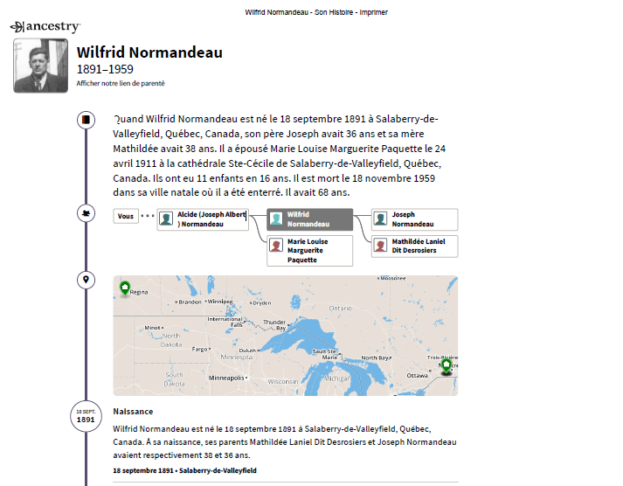
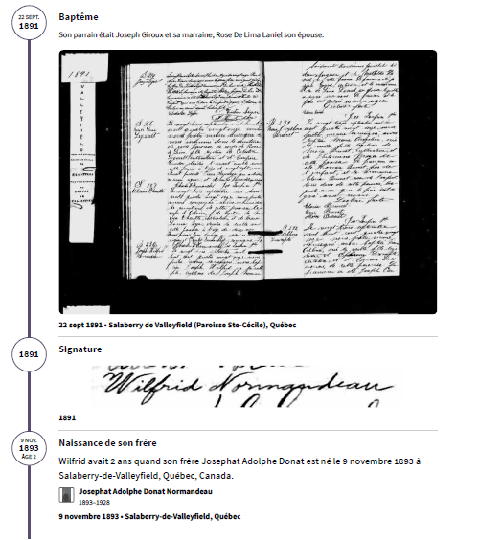

Slide 13
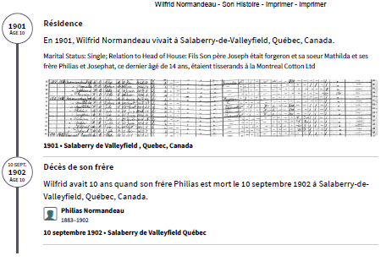
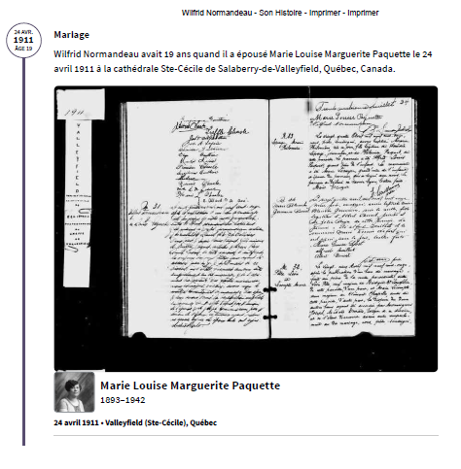

Slide 14
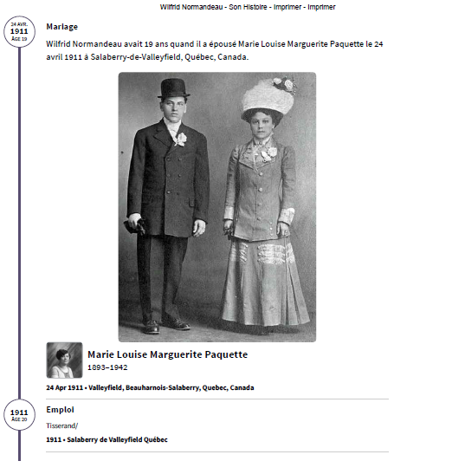
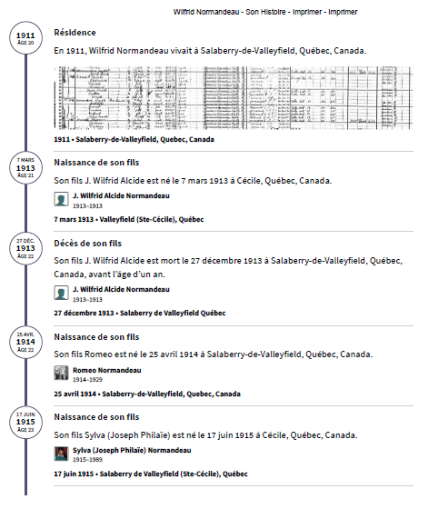

Slide 15
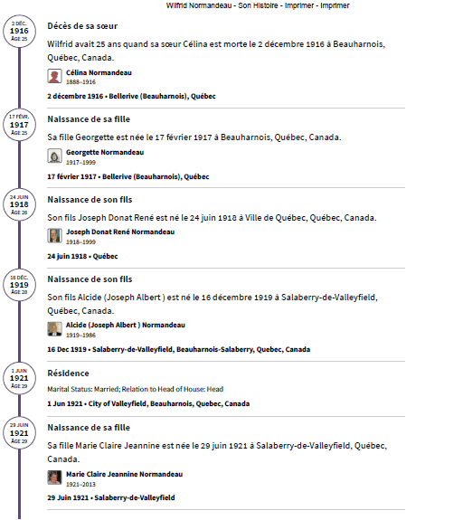
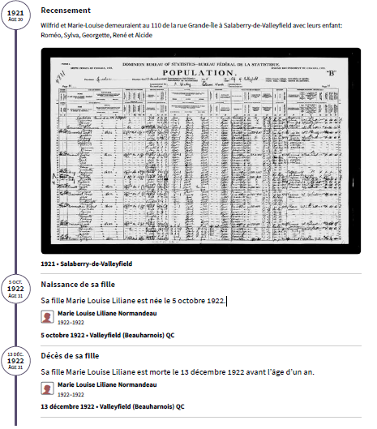

Slide 16
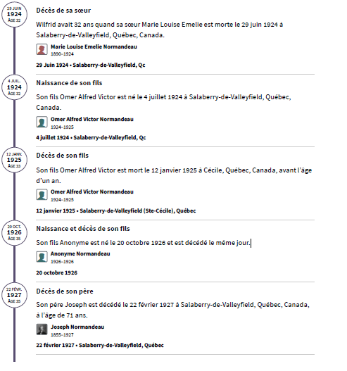

Slide 17
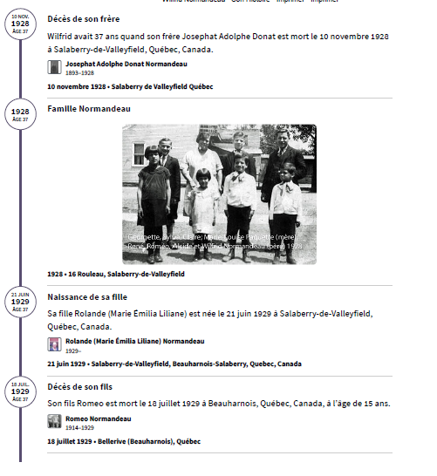
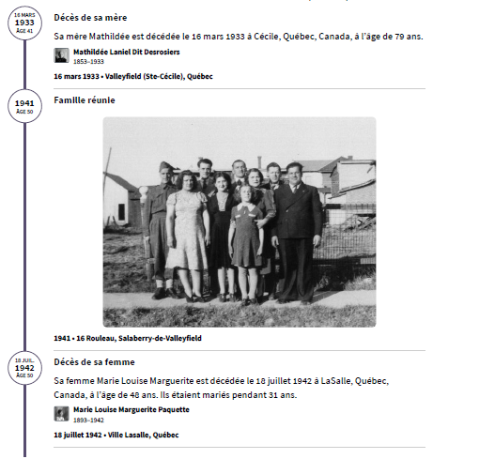

Slide 18
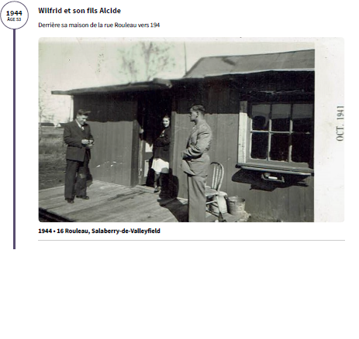
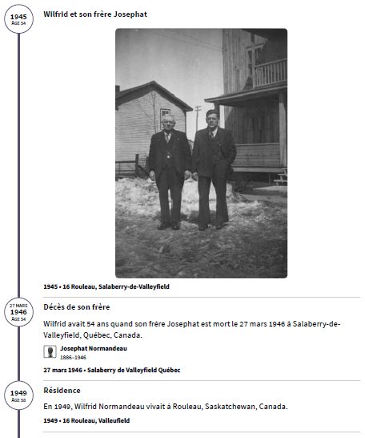

Slide 19
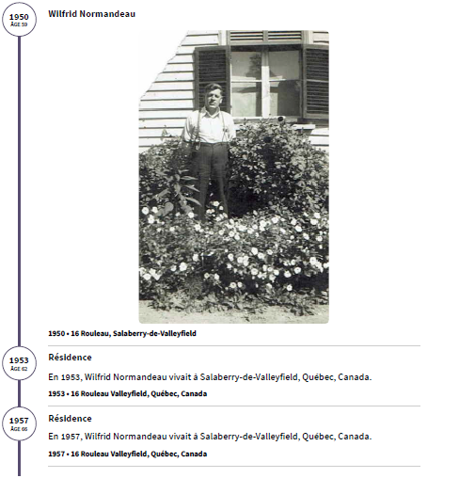
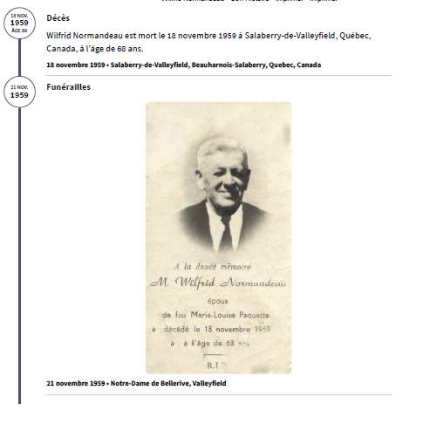

Slide 21
FAMILY SEARCH.ORG

Slide 22
Pour: -Aucun frais d’adhésion -Permet des recherches au Canada et aux États-Unis -Permet l’élaboration d’un livret de famille -Permet l’importation de document Gedcom mais sans photos ni documents médiatiques. Permet de trouver des informations sur des ancêtres ayant vécus aux États-Unis Contre: -Difficulté d’obtenir des informations du Canada et surtout du Québec -Orthographe francophone laisse à désirer dans les documents américains

Slide 23
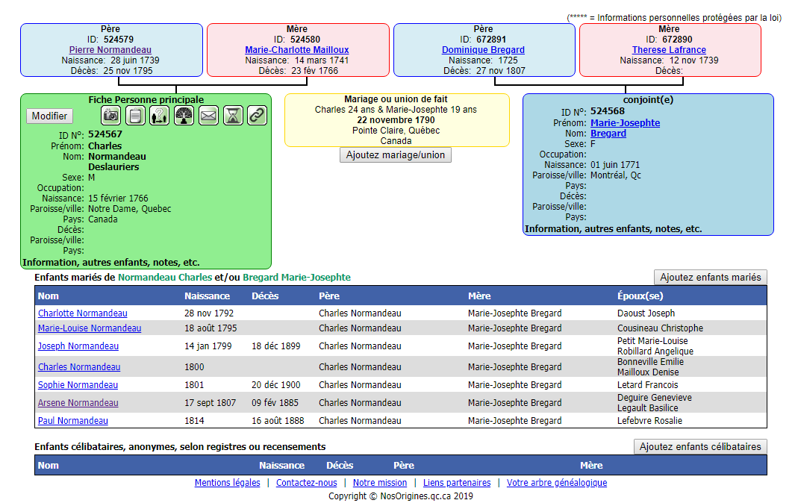
Nosorigines.qc.ca
Pour:
Facilité d’utilisation
Aucun frais d’adhésion
Beaucoup d’informations sur la même page
Date et lieu de naissance et de décès du couple
Date et lieu du marriage
Nom des parents et leur date de naissance et de décès.
Nom des enfants, leur date de naissance et décès et nom des conjoints.
Accès aux informations des autres personnes en cliquant sur leur nom.
Contre:
Aucun document justificatif
Peut être incomplet

Slide 24
MESAIEUX.COM Pour: -Aucun frais d’adhésion -Permet l’importation d’un Gedcom incluant les photos et documents media. -Facilité d’ajouter des informations manuellement -Aide facile à utiliser comportant des vidéos Très belle qualité de documents imprimés. -Peut ajouter plusieurs noms à la fois en achetant des bons. Contre: Doit acheter des bons pour obtenir les noms d’ancêtres (entre ,10 et ,15 chaque bon)

Slide 25
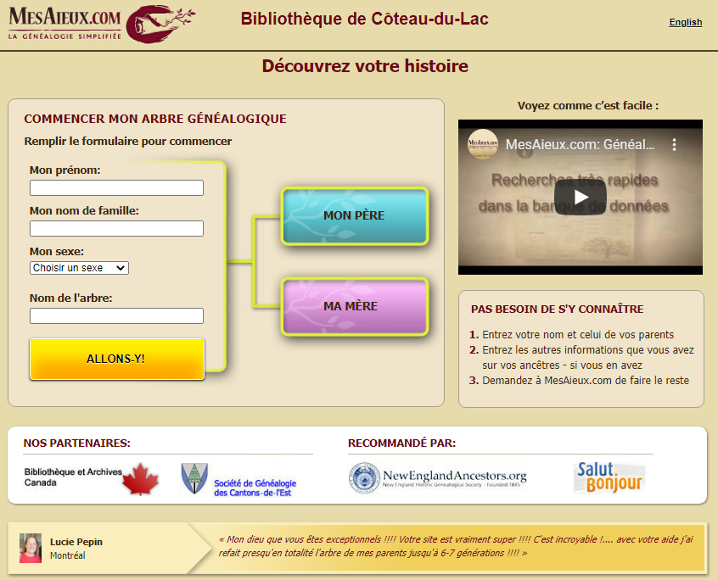

Slide 26
Représentation de la famille proche qui comprend le couple, les parents du couple, leurs enfants et leurs petits-enfants

Slide 27
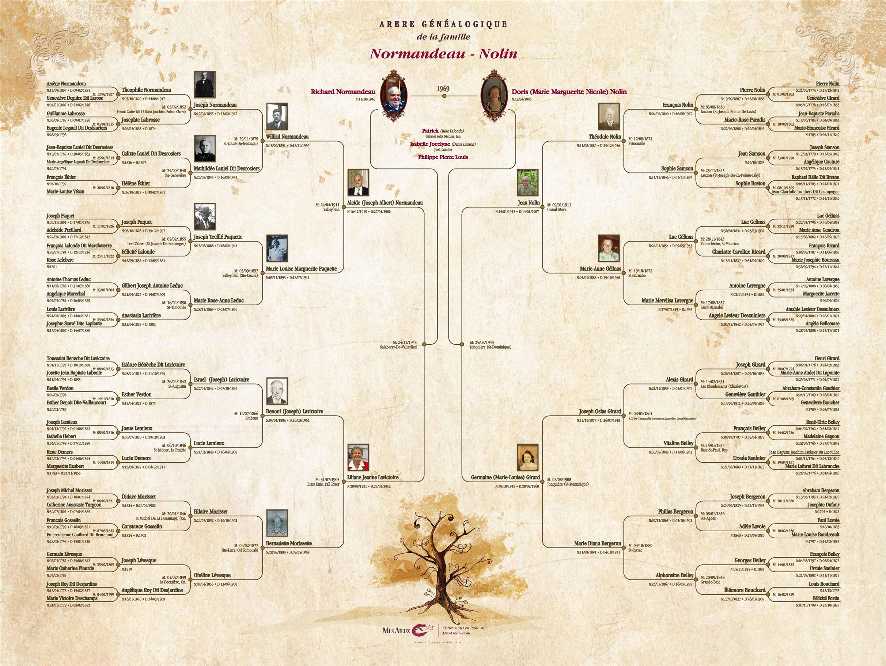
Arbre généalogique de la famille
Représente l’arbre généalogique d’un couple incluant 5 générations d’ancêtres avec photos, dates de naissance, de décès et de mariage et les enfants et petits-enfants pour un total de 8 générations

Slide 28
Arbres généalogiques de lignée paternelle et maternelle de 10 générations

Slide 29
Ces arbres représentent 10 générations de lignée paternelle, 7 générations de lignée maternelle et de lignée intermédiaire avec photos de 4 générations, date de naissance, décès et mariage.

Slide 30
Roue de Paon Mesaieux permet d’imprimer une roue de paon jusqu’à 13 générations. Un tel document, imprimé par eux, d’une grandeur de 62’’ X 52’’ coûte environ $280 incluant les taxes et le transport. Vous pouvez aussi le télécharger et le faire imprimer vous-même
Livret de famille
Mesaieux offre aussi un livret de famille qui est une liste alphabétique de toutes les personnes de votre arbre généalogique avec leur date de naissance et de décès, leur conjoint, la date de leur mariage, le nom de leurs enfants et leurs conjoints.

Slide 31
Geneanet.org Option gratuite pour y transporter un arbre généalogique à partir d’un fichier Gedcom. N’importe pas les photos et les documents d’archives, il faut les entrer manuellement. La présentation est très intéressante et facile à utiliser. La version Premium est 68 Euros par année et permet des recherches généalogiques et l’impression de différents documents. La version gratuite permet d’imprimer des arbres généalogiques en éventail de 6 à 10 générations. Elle permet d’imprimer un arbre de 10 générations sous la forme d’une bannière qui peut mesurer jusqu’à 22 pieds de long. De plus la version pratique donne accès à un blog en français avec des généalogistes amateurs et aussi à des rubriques presque quotidiennes de conseils sur la recherche en généalogie. Par contre il s’agit d’un site de France et toutes les informations se rapportent à des revues et des livres disponibles en France et qui traite des sites français.

Slide 32
BMS 2000
Groupe BMS 2000 est un projet coopératif de mise en commun des données généalogiques de 24 sociétés de généalogie du Québec et des environs immédiats. Une base commune de données de fiches de baptêmes, de mariages et de sépultures de 14,4 millions de fiches concrétise cette mise en commun.
À titre individuel, il en coûte $20 pour 200 bons de consultation.
Pour l’achat de bons de consultation il faut simplement s’abonner
BMS 2000 est très intéressant parce qu’il donne des informations liées au Canada français, depuis les débuts de la colonie jusqu’à nos jours.

Slide 33
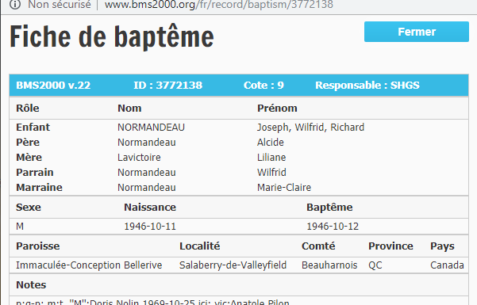
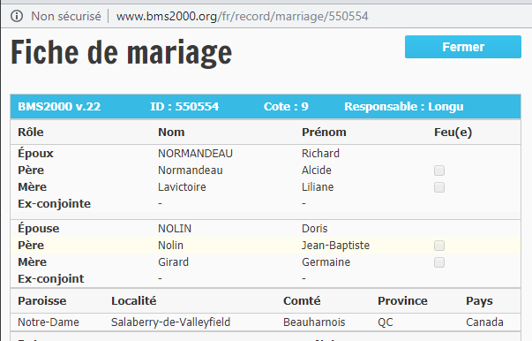
Fiche de baptême et de mariage
Sur la fiche de baptême on retrouve le nom complet de l’individu, le nom de ses parents, de ses parrain et marraine, la date de naissance et celle du baptême, le lieu du baptême et le nom du prêtre officiant.
Sur la fiche du mariage on trouve le nom des mariés, celui des parents et la paroisse où le mariage a eu lieu.

Slide 34
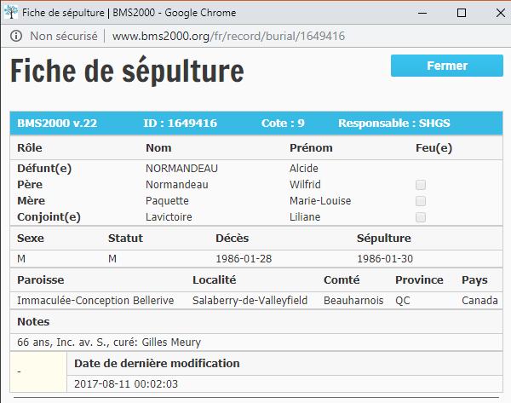
Fiche de sépulture
La fiche de sépulture donne le nom de l’individu, celui de ses parents, de son époux(se) s’il y a lieu, la date du décès et celle des funérailles, le nom de la paroisse et celui du prêtre officiant.

Slide 35
GÉNÉALOGIE QUÉBEC-FONDS DROUIN
Le fonds Drouin est un recueil de différents fonds de recherche que l’Institut a acquis au travers des ans.
Lorsqu’abonné, nous avons un accès quotidien à 75 ou 150 fiches de ce fonds. Il comprend 45,347,399 images et fiches dont entre autres:
Le Lafrance: 3,755,659 fiches de baptêmes, mariages et sépultures (1621-1917)
Acadie-Familles reconstituées: 92,204 fiches de famille
Registres du fonds Drouin: 5,171,116 images de toutes sortes du Canada et États-Unis (1621-1876)
Grandes Collections: 2,307,377 Pages et images de dossiers généalogiques
Nécrologie: 4,826,938 fiches et images d’avis de décès, cartes mortuaires et pierres tombales
Annuaires des citoyens du Québec: 5,464,232 fiches (hors-lignes)
Mariages et décès: 7,769,619 fiches (1926-1997)
Fichiers Connely: 6,567,074 fiches
Recensements, Contrats notariés, Cartes Postales, Petits NBMDS 6,787,908 fiches et images.

Slide 36
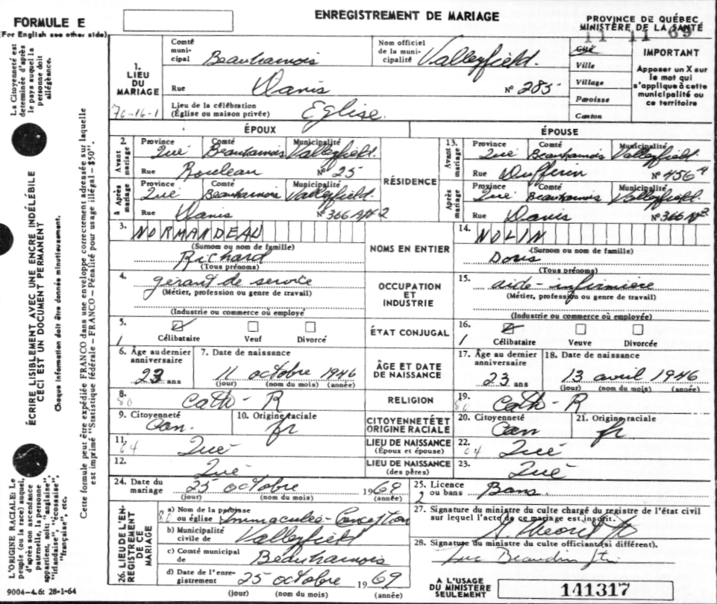
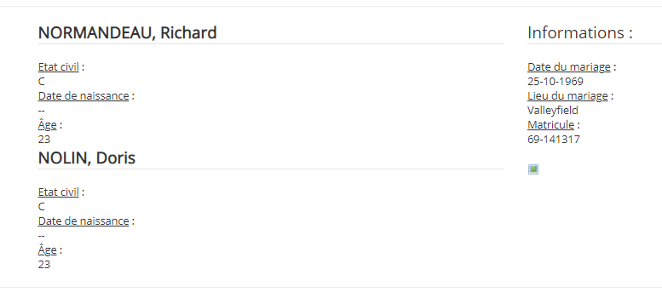
Généalogie Québec: Mariages 1926-1997
Lorsque nous recherchons un individu dans le registre Mariages, nous trouvons tous les individus et les conjoints par ordre alphabétique. En cliquant sur la fiche, une fenêtre s’ouvre avec l’image de l’enregistrement civil du mariage avec toutes les informations du couple: date de naissance, date du mariage, résidence, emploi ou profession, paroisse du mariage et officiant.

Slide 37
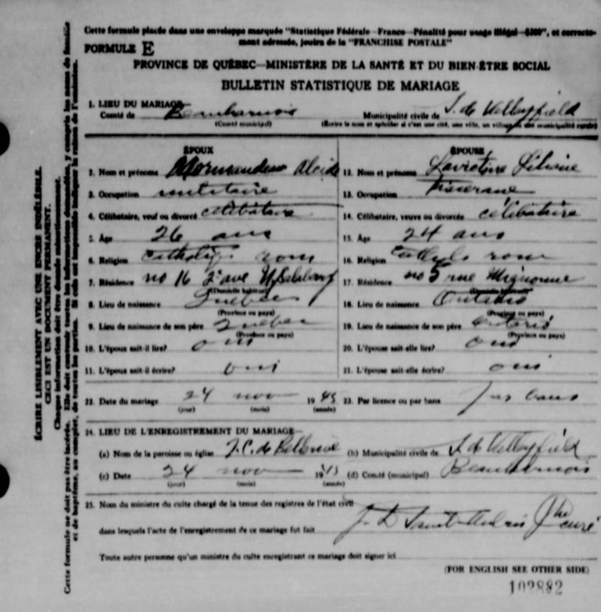
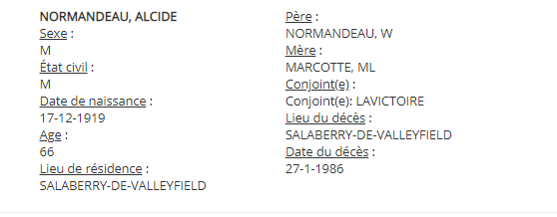
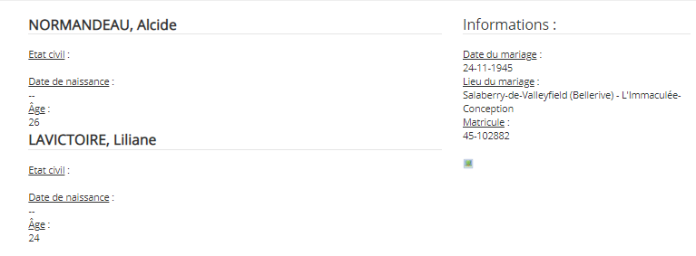
Généalogie Québec Décès
C’est le même principe pour le fichier décès où on trouve la date de naissance et de décès, le nom du conjoint(e), le nom des parents et le lieu du décès. Et j’ai sorti les fiches du mariage pour la même personne ce qui nous donne beaucoup d’informations sur celle-ci.

Slide 38
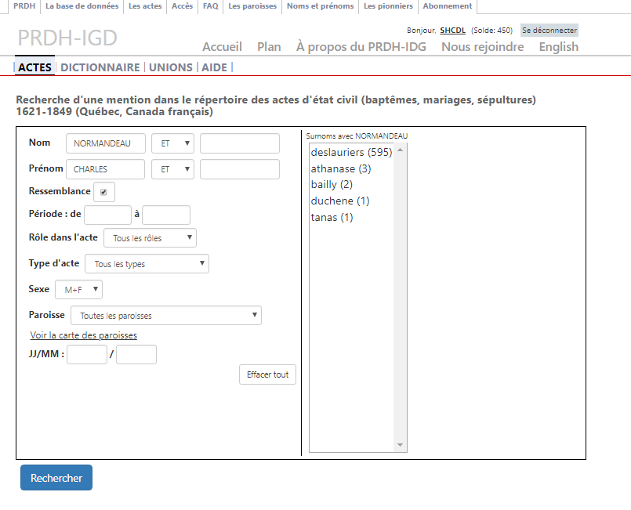
PRDH-IGD (1621-1849)
Le PRDH-IGD est un répertoire de tous les actes de baptêmes, mariages et sépultures catholiques célébrés au Québec entre 1621 et 1849, soit plus de 2,5 millions d’actes répertoriés, ainsi qu’un dictionnaire généalogique des familles (reconstructions familiales). La tarification fonctionne par requête et varie selon le nombre de requêtes achetées entre 0,05 et 0,20.

Slide 39
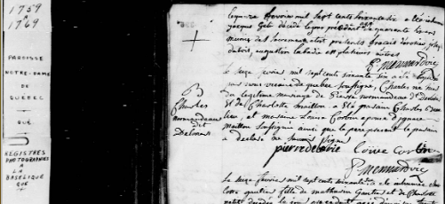
PRDH-IGD pour CHARLES NORMANDEAU
Le seize février mil sept cent soixante six a été baptisé par nous vicaire de Québec sousigné, Charles né hier du legitime mariage de Pierre Normandeau dit Desloriers et de Charlotte Maillou. A été parrain Charles Beaulieu et maraine Louise Corbin épouse d’Ignace Maillou sousignée ainsi que le père present le parrain a déclaré ne pouvoir signé. Le père a signé Pierre Delorié

Slide 40
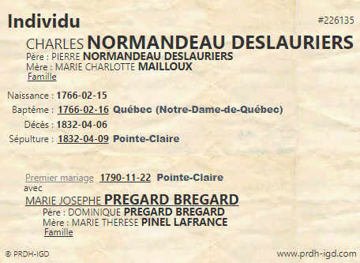
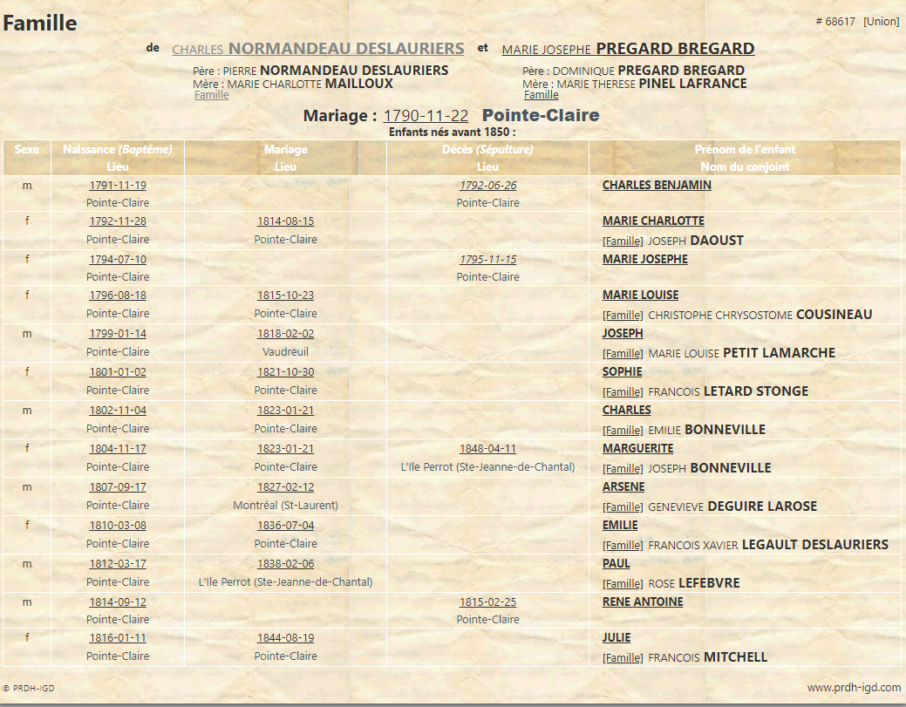
PRDH-IGD pour CHARLES NORMANDEAU
Sur ces fiches on trouve le nom d’un individu, le nom de ses parents, le nom de l’épouse et ses parents de même que la date du mariage, les dates de naissance, de baptême, du décès et des funérailles et les lieux. On trouve aussi le nom de tous les enfants et leurs conjoints, leur date de naissance de mariage et de décès et les lieux. En cliquant sur chaque détail on a plus d’informations.

Slide 41
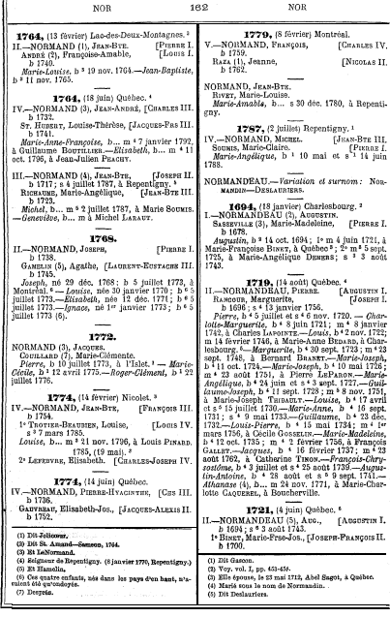
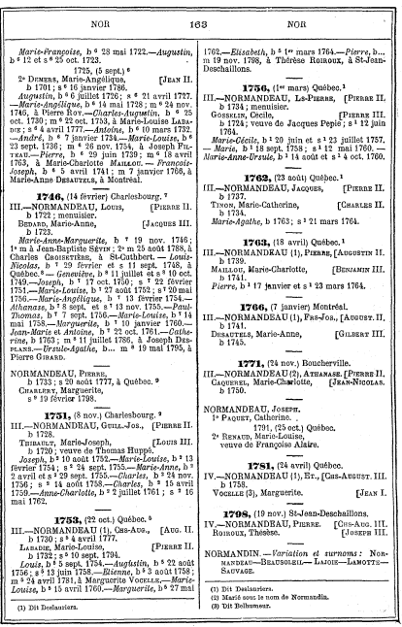
Dictionnaire généalogique des familles canadiennes
Le dictionnaire généalogique des familles canadiennes est l’oeuvre de l’abbé Cyprien Tanguay. Il s’agit du plus ancien dictionnaire généalogique publié concernant la Nouvelle-France.
L’abbé Tanguay, en 1865, devient attaché au Bureau des statistiques du Canada où il restera jusqu’à sa retraite vers 1892. C’est durant cette période qu’il publie son oeuvre la plus considérable qui comprend 7 volumes.
Il est le fruit de la compilation de plus de 122,623fiches familiales qui regroupent en moyenne 10 actes ou dates, pour un total de 1,226,230 renseignements relatifs aux naissances, mariages et décès.
Malgré ses lacunes, ce dictionnaire demeure un outil de premier plan.

Slide 42
BMS RÉGIONAUX
Coteau-du-Lac:
Cimetière catholique de CDL
Registres paroissiaux anglicans CDL
Registres paroissiaux catholiques CDL
Les Cèdres
BMS (1752-2008)
Salaberry-de-Valleyfield
Cardex BMS 1880-2000

